Slide 1
ДВНЗ «Прикарпатський національний університет імені Василя Стефаника»
Факультет математики та інформатики | Кафедра інформатики
Розробка веб-додатку
онлайн гри «Бункер»
КУРСОВА РОБОТА
Спеціальність 122 — Комп'ютерні науки
ВИКОНАВ
КЕРІВНИК
Рурак Віктор Миколайович
Кушнірчук Василь Йосипович
Група 311
к.ф.-м.н., доцент
2025–2026 н.р.
Івано-Франківськ, 2026

Slide 2
Мета та завдання дослідження
МЕТА
ЗАВДАННЯ
Розробка повнофункціонального веб-додатку багатокористувацької гри «Бункер» з використанням сучасних веб-технологій та розгортанням у хмарному середовищі.
Аналіз існуючих аналогів та вибір технологічного стеку
1
2
Проєктування архітектури клієнт-серверного додатку
3
Розробка серверної частини на Flask + Flask-SocketIO
Об'єкт дослідження:
4
Реалізація клієнтської частини (HTML/CSS/JavaScript)
Процес розробки веб-застосунків реального часу
5
Реалізація WebSocket-комунікації в реальному часі
Предмет дослідження:
Методи реалізації WebSocket-комунікації у багатокористувацьких іграх
6
Підключення бази даних SQLite та системи авторизації
7
Розгортання додатку на платформі Railway (PaaS)

Slide 3
Технологічний стек
Python 3.13
Flask
Flask-SocketIO
Мова програмування
Веб-фреймворк
WebSocket-комунікація
gevent
SQLite
JavaScript
Асинхронний режим
База даних
Клієнтська логіка
HTML / CSS
Railway
GitHub
Інтерфейс користувача
Хмарне розгортання (PaaS)
CI/CD та контроль версій

Slide 4
Архітектура системи
КЛІЄНТ
СЕРВЕР
ДАНІ
▸ Браузер
▸ Flask App
▸ SQLite DB
▸ HTML/CSS/JS
WebSocket
▸ Flask-SocketIO
SQLAlchemy / sqlite3
▸ Таблиця users
▸ Socket.IO client
HTTP
▸ gevent (async)
▸ Сесії Flask
▸ WebSocket з'єднання
▸ Rooms & State
▸ Стан кімнат (RAM)
Railway PaaS — Хмарне розгортання | CI/CD через GitHub | Auto-deploy

Slide 5
Функціональні можливості
🔐 Авторизація
🏠 Ігрові кімнати
⚡ WebSocket
Реєстрація та вхід.
Сесії через Flask.
Хешування паролів.
Генерація 6-символьного коду. Лобі з переліком гравців. Хост керує грою.
Реальний час без перезавантажень. Двостороннє з'єднання. Кімнати SocketIO.
🃏 Карти гравців
🗳 Голосування
🎭 Карти дій
10 характеристик. Алгоритм нарахування балів. Розкриття по раундах.
Таємне голосування в реальному часі. Виключення за більшістю. Результати для всіх.
10 унікальних карт. Ефекти: розкриття, обмін, прокляття. Карта помсти.

Slide 6
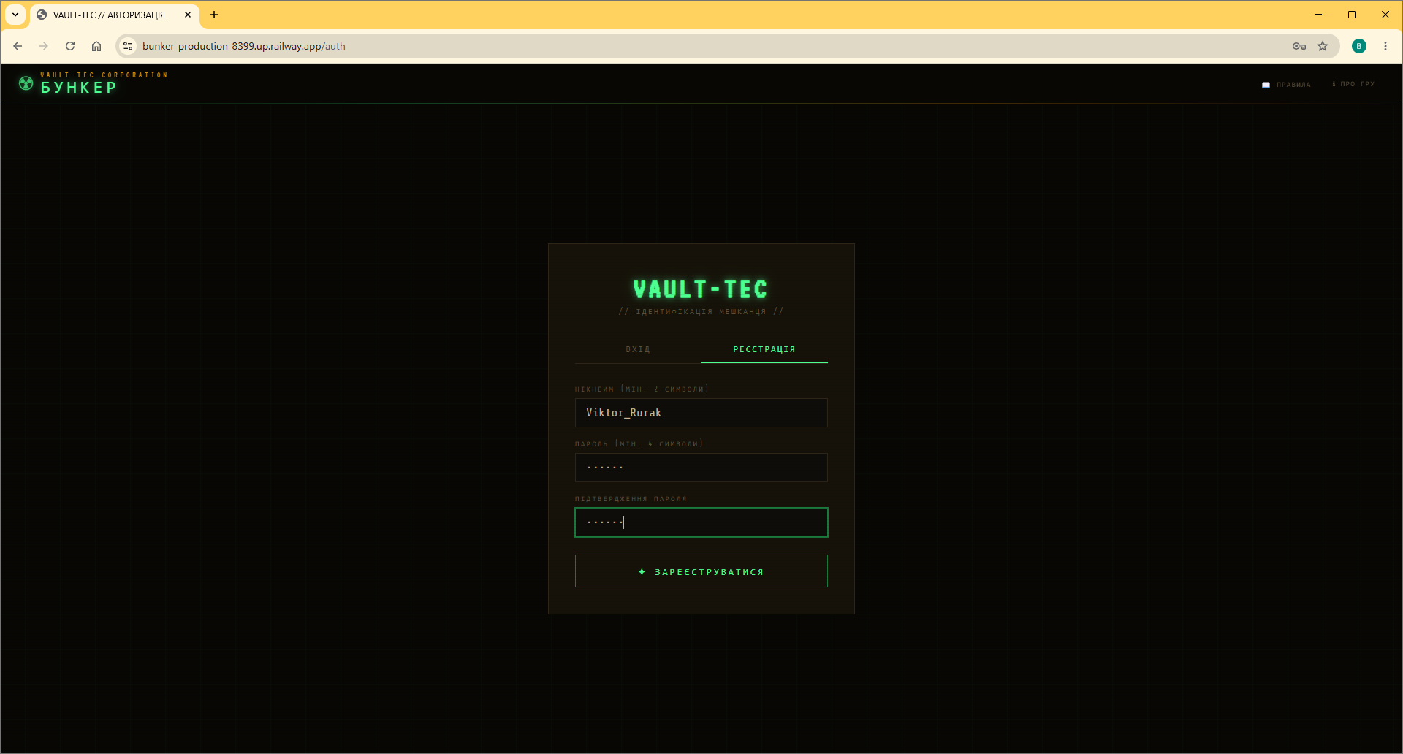
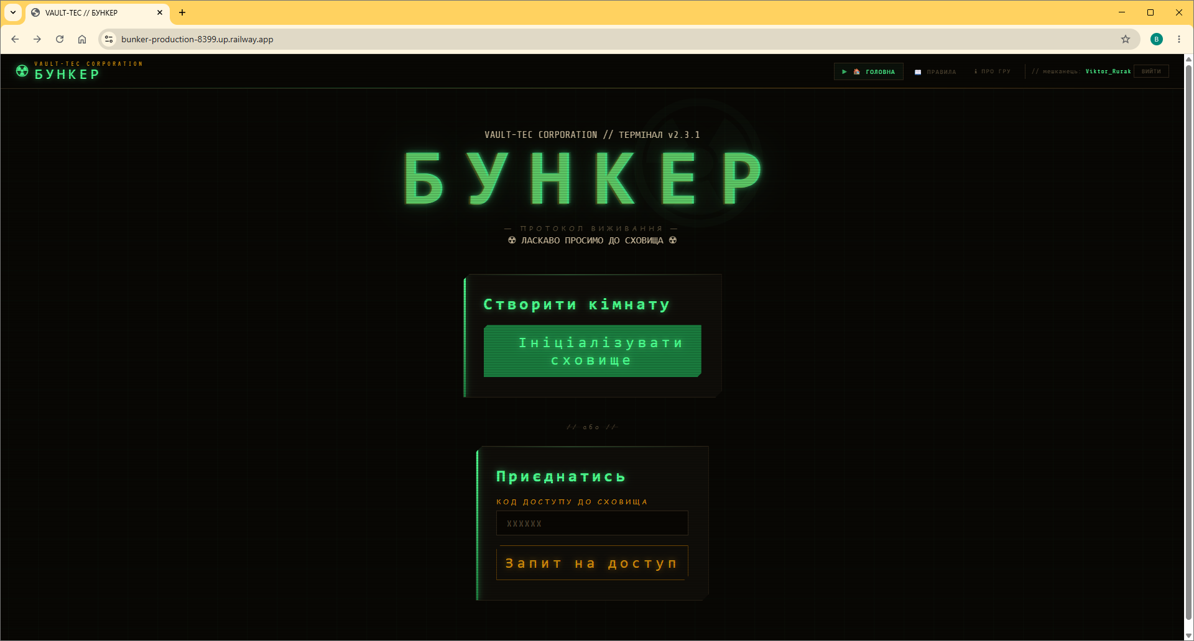
Інтерфейс: авторизація та головна сторінка
Сторінка авторизації — реєстрація та вхід
Головна сторінка — створення та приєднання до кімнати

Slide 7
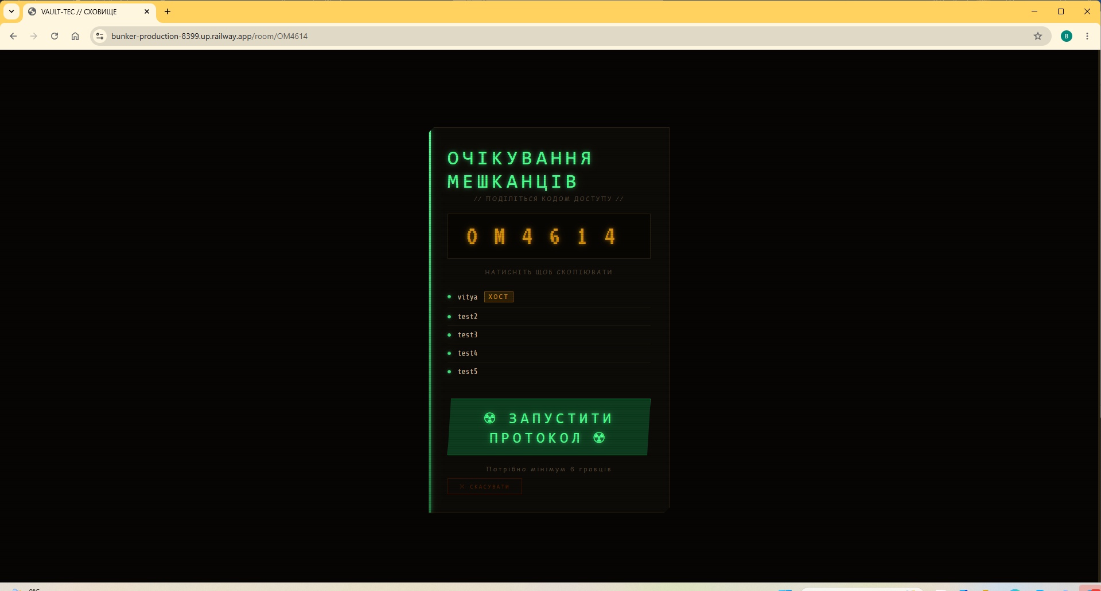
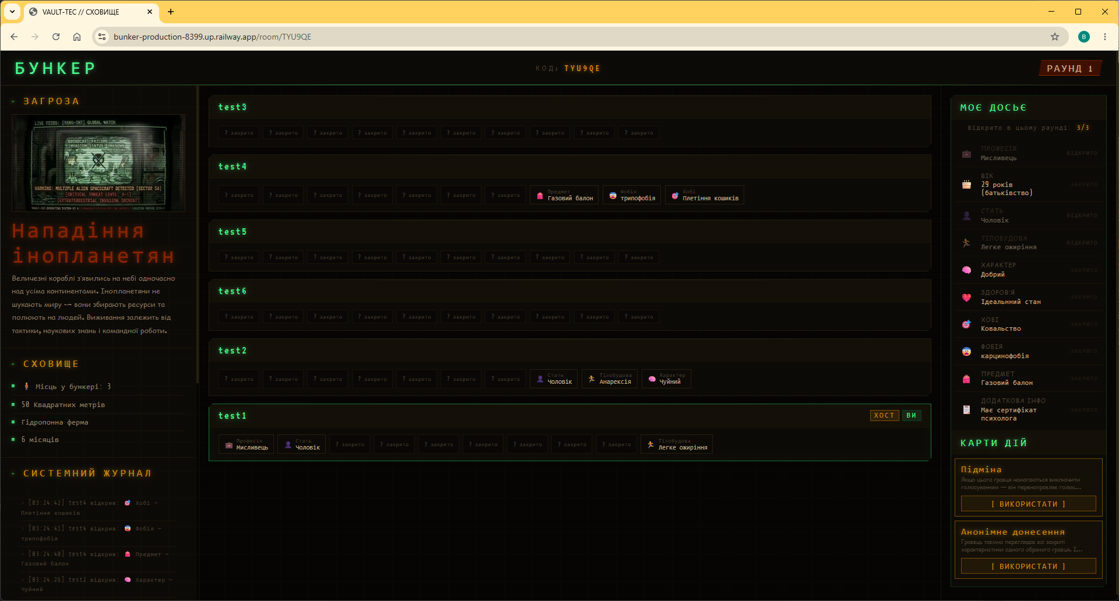
Інтерфейс: лобі та ігровий процес
Лобі очікування з кодом кімнати та списком гравців
Ігровий екран: картки гравців, карти дій, системний журнал

Slide 8
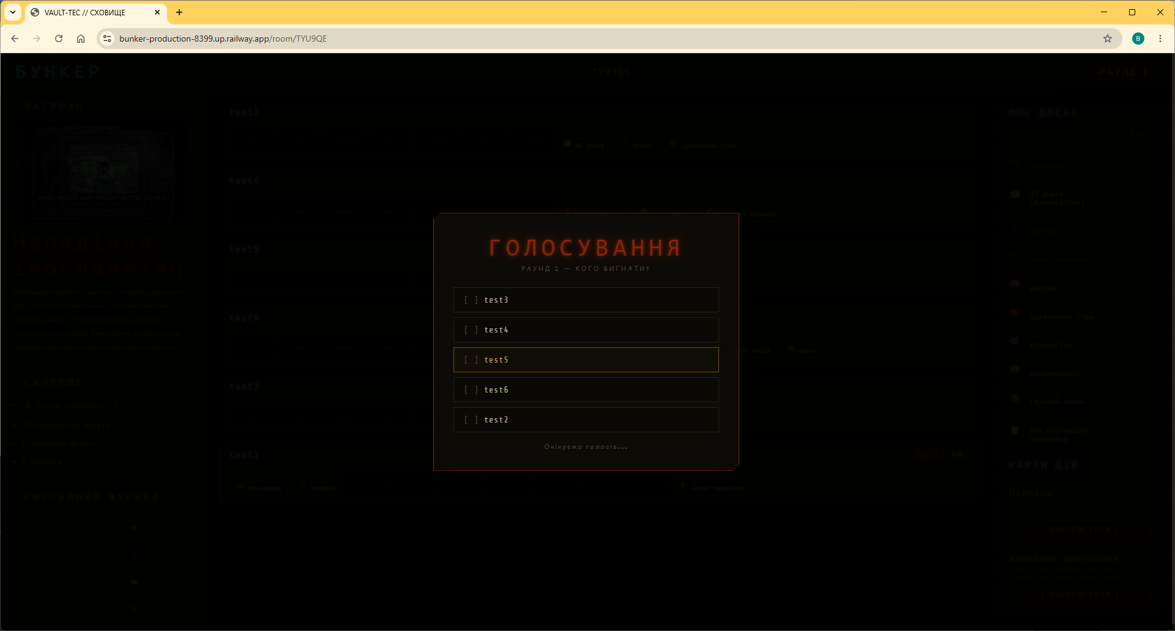
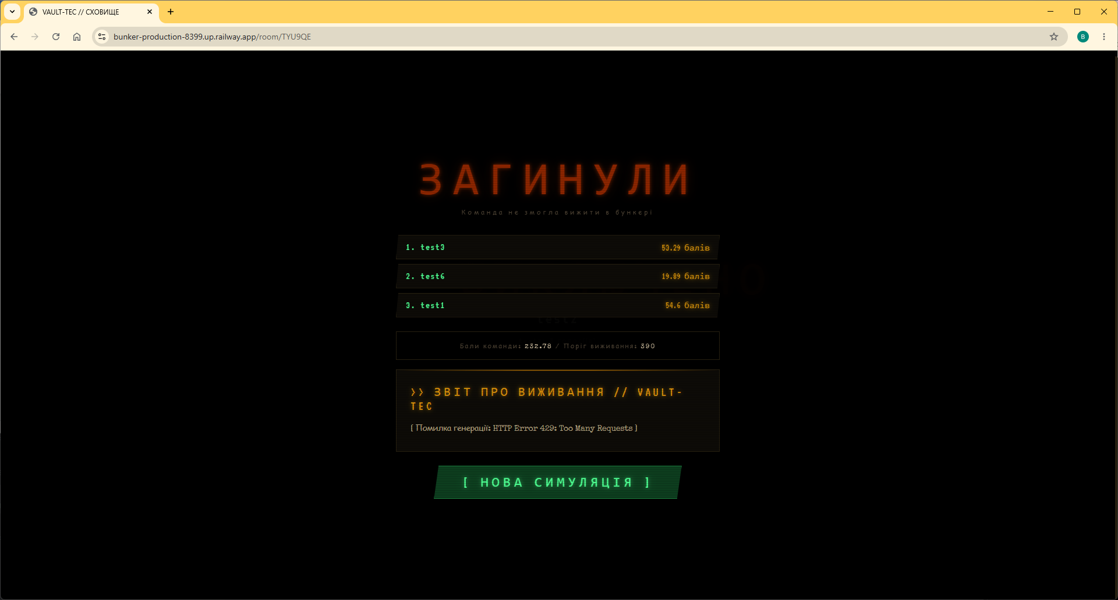
Інтерфейс: голосування та кінець гри
Голосування — таємне голосування в реальному часі
Екран результатів — виживші, бали команди, поріг виживання

Slide 9
Розгортання додатку
01
GitHub репозиторій
ТЕХНІЧНІ ДЕТАЛІ
Код зберігається у приватному репозиторії GitHub. Кожен push запускає CI/CD пайплайн.
Платформа:
Railway.app
02
Railway PaaS
Мова:
Python 3.13
Автоматичне розгортання з GitHub. Підтримка Python/gevent. Persistent storage відсутній.
WSGI-сервер:
gunicorn + gevent
03
БД:
SQLite (ephemeral)
Змінні середовища
SECRET_KEY, GEMINI_API_KEY, ALLOWED_ORIGINS налаштовані через Railway Dashboard.
WebSocket:
Socket.IO 4.x
04
URL:
railway.app (HTTPS)
Запуск сервера
gunicorn + geventwebworker. Порт визначається зі змінної PORT. Підтримка WebSocket.
Деплой:
Auto via GitHub push

Slide 10
Висновки
1
Спроєктована та реалізована повнофункціональна клієнт-серверна система багатокористувацької гри «Бункер»
2
Забезпечена комунікація в реальному часі за допомогою WebSocket-протоколу (Flask-SocketIO + gevent)
3
Реалізовано систему авторизації, управління кімнатами, ігровою логікою та картами дій
4
Розроблено адаптивний веб-інтерфейс з постапокаліптичною темою Fallout/Vault-Tec
5
Забезпечено безперервне розгортання (CI/CD) через GitHub та платформу Railway
6
Отримано практичний досвід роботи з сучасним стеком веб-технологій та хмарними сервісами

Slide 11
Дякую за увагу!
Готовий відповісти на запитання
Рурак Віктор Миколайович | Група 311 | 2026
bunker-production-8399.up.railway.app

